Slide 1
SENGOKU LUDO
SYAIFUL HAQ AL FURUQI
5A413515

Slide 2
INITIAL STATE
Ludo adalah permainan dimana pemain harus menjalankan semua bidak pada sarang awal menuju sarang akhir. Dimana bidak tersebut melangkah sesuai dengan dadu yang dikocok. Bidak tersebut dapat keluar dari sarang awal menunjukkan angka 6. Kecerdasan buatan yang dibuat disini adalah setiap pengocokan dadu akan bersifat acak dan pemain bermain dengan melawan computer.

Slide 3
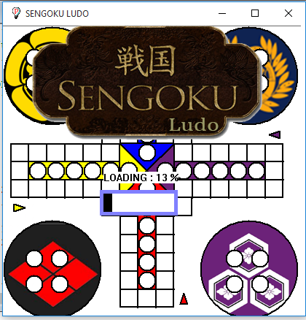
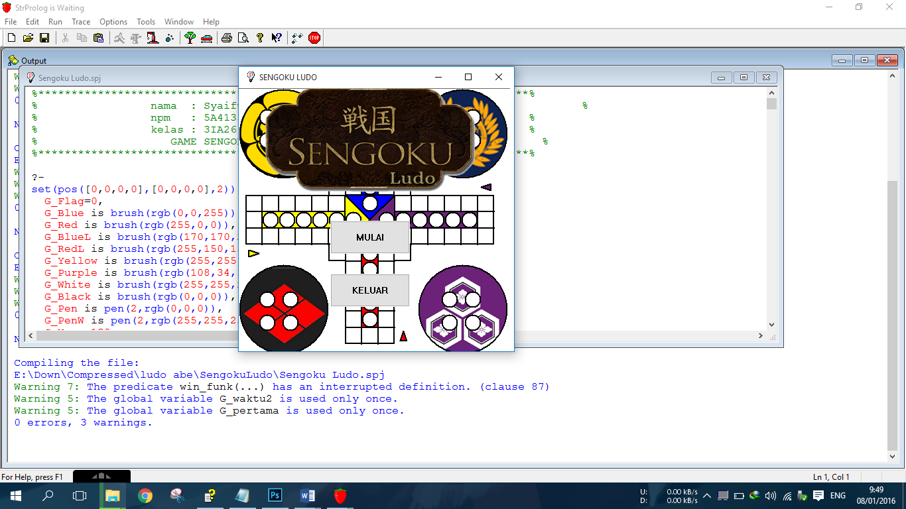
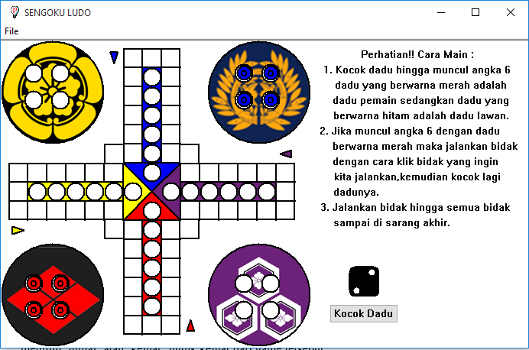
Jendela-jendela
SPLASH SCREEN MENU PERMAINAN

Slide 4
ATURan dan tujuan
Kocok dadu hingga muncul angka 6, dadu yang berwarna merah adalah dadu pemain sedangkan dadu yang berwarna hitam adalah dadu lawan. Jika muncul angka 6 dengan dadu berwarna merah maka jalankan bidak dengan cara klik bidak yang ingin kita jalankan, kemudian kocok lagi dadunya. Jalankan bidak hingga semua bidak sampai di sarang akhir.

Slide 5
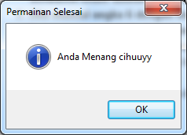
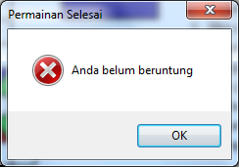
MENANG
KALAH

Slide 6
Algoritma
Algoritma yang digunakan adalah Algoritma Greedy.
Algoritma greedy merupakan metode yang paling populer untuk memecahkan masalah optimasi. Algoritma greedy membentuk solusi langkah per langkah. Pendekatan yang digunakan di dalam algoritma greedy adalah membuat pilihan yang tampak memberi perolehan terbaik, yaitu dengan membuat pilihan optimum lokal pada setiap langkah dengan harapan akan mengarah ke solusi optimum global.
koordinati(P,C,0,X,Y):- X is 275* (1-C)+35* (P mod 2)+30, Y is 275*C+35* (P // 2)+30.
koordinati(P,C,N,X,Y):-
N>0, N<57,
(C=0->
koordinati2(N,X,Y)
else
N2 is 1+ (N+27) mod 56,
koordinati2(N2,X,Y)
).

